Slide 1



Mathématiques
Niveau
Niveau
1AC
Semestre 1 - Période 1
Leçon 3
Multiplication et division des nombres
Tâche 1
Multiplier des nombres entiers de signes différents

Slide 2









Banque des icones utilisées dans les slides
Slide réservé à l’enseignant
Consignes et explications données aux élèves (à dire à haute voix)
L’élève prête l’attention à l’enseignant
L’élève lève la main avant de répondre
L’élève utilise l’ardoise pour répondre
L’élève recopie la correction sur le livret
Pratique autonome
Pratique guidée en binôme

Slide 3

Repérage dans la semaine
Séance 1
Multiplier des nombres entiers de signes différents
Séance 2
Multiplier des nombres entiers de même signe
Séance 3
Effectuer la division de nombres entiers
Séance 4
Utiliser la commutativité et l’associativité de la multiplication des nombres entiers
Séance 5
Appliquer les règles de multiplication et de division aux nombres décimaux et fractionnaires

Slide 4

Structure de la séance
1
Ouverture de la séance
10 min
2
Modelage
10 min
3
Pratique guidée collective (VdC)
10 min
4
Pratique guidée en binôme
10 min
5
Pratique autonome
12 min
6
Clôture
3 min

Slide 5





Matériel nécessaire
Matériel de l’élève

Slide 6


Une banque des bons et mauvais comportements
Bons comportements
Mauvais comportements
J’oublie
mon ardoise

Slide 7

Activité rituelle
10 min

Slide 8

Lexique
1 min

Slide 9

Notez bien que ces mots en français seront utilisés au cours de cette séance et pendant toute la leçon.
Donnez la traduction de ces termes en arabe.
O
Français | Arabe
Multiplication
ضَرْب
Multiplier
ضَرَب
Produit
جُداء
Signe
إشارة

Slide 10
Complétez
O
L’enseignant lit la question
Complétez
La valeur absolue de (-7) est :
La valeur absolue de 2 est :

Slide 11
Voici la bonne réponse :
O
L’enseignant affiche et explique la réponse.
La valeur absolue de (-7) est :
7
2
La valeur absolue de 2 est :

Slide 12

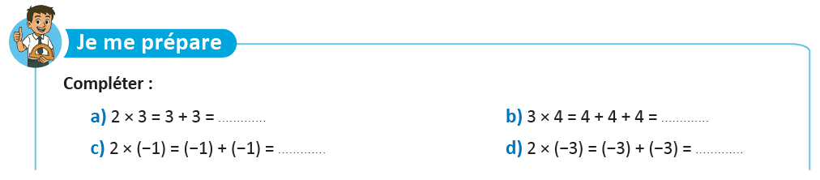
Complétez
O
L’enseignant donne 30s aux élèves pour réfléchir, puis invite deux ou trois d'entre eux à répondre.

Slide 13


Voici la bonne réponse :
O
L’enseignant affiche et explique les réponses.
6
12
$$−2$$
$−$6

Slide 14

Déclaration de l’objectif
de la séance
1 à 2 min

Slide 15
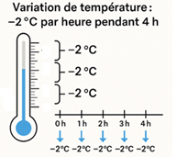
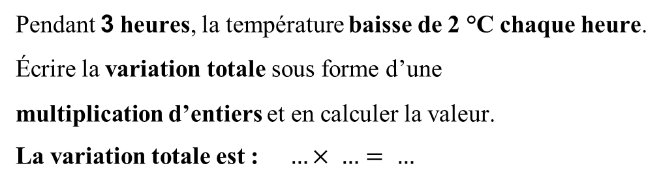
Exprimez votre avis
O
L’enseignant donne 30s aux élèves pour réfléchir, puis invite deux ou trois d'entre eux à répondre.
Pendant 3 heures, la température baisse de 2 °C chaque heure.
Écrire la variation totale sous forme d’une
multiplication d’entiers et en calculer la valeur.
La variation totale est : $…× …= …$

Slide 16
A la fin de cette séance, vous serez capables de :
O
L’enseignant déclare l’objectif.
Multiplier des nombres entiers de signes différents

Slide 17
A la fin de cette séance, vous serez capables d’effectuer des multiplications comme
O
Nombre positif
Nombre négatif
2
×
(-5)=?

Slide 18



Tâche principale
10 min

Slide 19
Voici comment je fais pour calculer $2×(−5)$
M
L’enseignant incite les élèves à suivre.
2 × (−5) = (−5) + (−5) =
-10

Slide 20
Je remarque que le résultat est un nombre négatif de valeur absolue le produit des deux valeurs absolues 2 et 5
M
L’enseignant explique comment on détermine le degré d’un polynôme.
2 × 5 = 10
2 × (−5) = (−5) + (−5) =
-10
Signe négatif

Slide 21
Voici un autre exemple.
M
L’enseignant explique.
3 × (−2)
= (−2) + (−2) + (−2)
= -6

Slide 22
Je remarque que le résultat est un nombre négatif de valeur absolue le produit des deux valeurs absolues 3 et 2
M
L’enseignant explique.
3 × (−2)
= (−2) + (−2) + (−2)
= − 6
Signe négatif
3 × 2 = 6

Slide 23
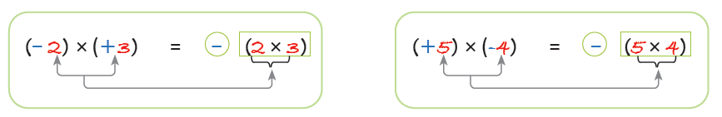
Voici la règle pour calculer le produit de deux nombres de signes différents
M
L’enseignant explique.
Le produit de deux nombres de signes différents est un nombre négatif
+
×
−
−
−
×
+
−
La valeur absolue du produit est le produit des valeurs absolues.

Slide 24
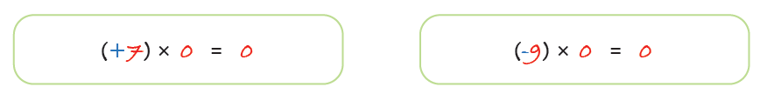
Le produit d’un nombre positif ou négatif par zéro est nul.
M
L’enseignant explique.
Le produit d’un nombre positif ou négatif par zéro est nul.

Slide 25

Quelle est la bonne réponse?
VdC
L'enseignant choisit au hasard deux élèves pour justifier oralement leurs réponses.
Le signe du produit est :
2025 × (− 7)
+
−

Slide 26
$Voici la bonne réponse$.
VdC
L'enseignant justifie.
Le signe du produit est :
2025 × (− 7)
−

Slide 27
Quelle est la bonne réponse?
VdC
L'enseignant choisit au hasard deux élèves pour justifier oralement leurs réponses.
Le signe du produit est :
(− 606) × 100
+
−

Slide 28
$Voici la bonne réponse$.
VdC
L'enseignant justifie.
Le signe du produit est :
(− 606) × 100
−

Slide 29
Quelle est la bonne réponse?
VdC
L'enseignant choisit au hasard deux élèves pour justifier oralement leurs réponses.
(− 6) × 100 = − 60
Vrai
Faux

Slide 30
$Voici la bonne réponse$.
VdC
L'enseignant justifie chaque réponse.
(− 6) × 100 = − 60
Faux

Slide 31
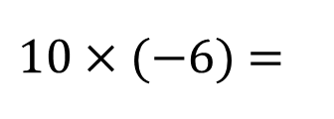




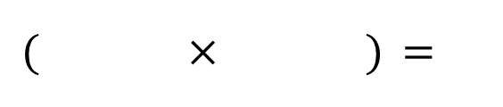
Complétez.
VdC
L'enseignant choisit au hasard deux élèves pour justifier oralement leurs réponses.
Complétez:

Slide 32

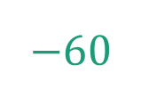
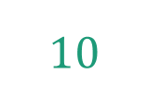
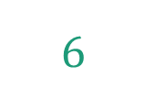
$Voici la bonne réponse$.
VdC
L'enseignant justifie chaque réponse.
Complétez:

Slide 33
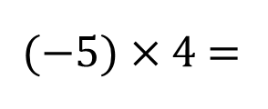
Complétez.
VdC
L'enseignant choisit au hasard deux élèves pour justifier oralement leurs réponses.
Complétez:

Slide 34
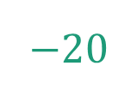
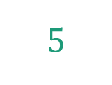
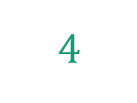
$Voici la bonne réponse$.
VdC
L'enseignant justifie chaque réponse.
Complétez:

Slide 35
Pratique guidée en binôme
10 min

Slide 36

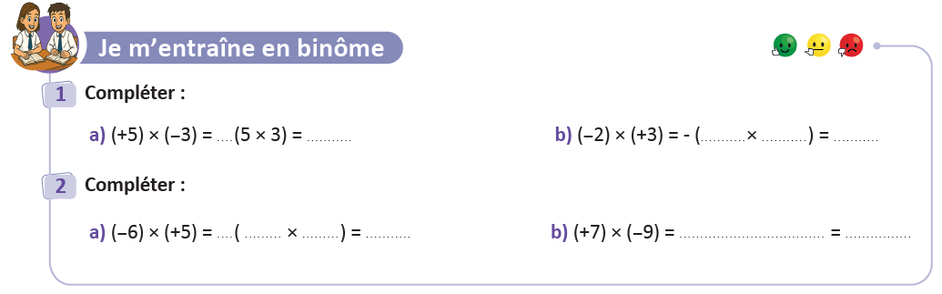
Travaillez individuellement puis discutez en binômes vos réponses.
L'enseignant accorde 2 min au travail individuel puis une minute à la discussion. Il circule pour contrôler et donner des indications en cas de besoin.
Page 35

Slide 37











Prenez la correction sur vos livrets.
L’enseignant explique la réponse et donne 30s aux élèves pour recopier la correction sur les livrets.
$$−$$
$$−15$$
$$2$$
$$3$$
$$−6$$
$$−$$
$$6$$
$$5$$
$$−30$$
$$−(7×9)$$
$$−63$$

Slide 38
Pratique autonome :
Travail individuel et défi
12 min

Slide 39
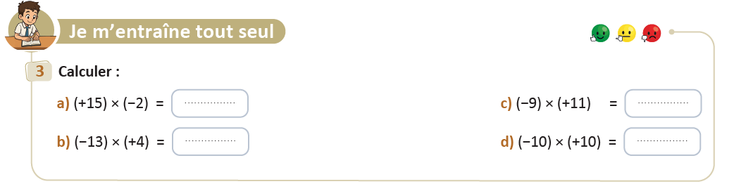
Prenez vos livrets et vos crayons, puis répondez individuellement aux exercices. Vous avez 10 min.
PA
L’enseignant vérifie les productions des élèves, donne une aide individuelle en cas de besoin et oriente les élèves ayant terminé vers le défi.
Page 35

Slide 40

Le temps est terminé. Voyons ensemble la solution des exercices.
PA
L’enseignant accorde 5 min pour donner l’occasion aux élèves de présenter leurs productions et corrige au tableau.
Temps Écoulé

Slide 41

Clôture
3 min

Slide 42
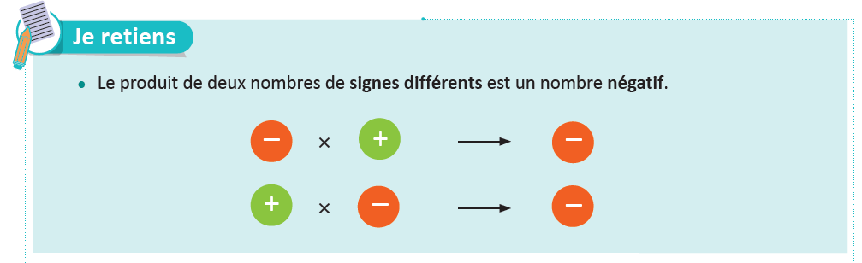
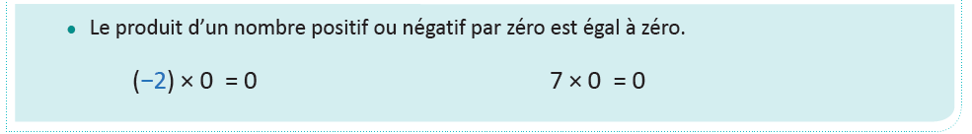
Dans cette séance nous avons appris :
C
L’enseignant invite les élèves à rappeler ce qu’ils ont appris, puis présente une synthèse de la séance.

Slide 43
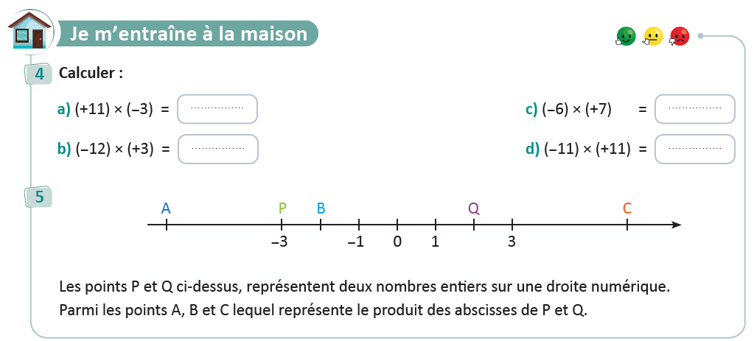
Exercice à préparer à la maison pour la prochaine séance
C
L’enseignant incite les élèves à faire l’exercice à la maison, puis clôt la séance..
Page 35

Slide 44

Fin de la séance

